Slide 1
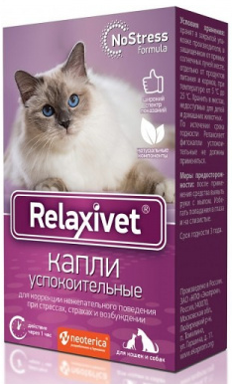
Relaxivet Капли успокоительные для кошек и собак
Свойства
Выгода
1
Содержит экстракт хмеля
Экстракт кошачьей мяты
Экстракт шлемника байкальского
Экстракт пустырника
Благодаря уникальному составу и консистенции
оказывает успокаивающее действие на нервную систему, улучшает пищеварение, является эффективным антисептиком
усиливает седативное действие на кошек других растительных компонентов средства, стимулирует иммунитет
помимо успокоительного эффекта обладает свойствами антиоксиданта, укрепляет кровеносные сосуды и капилляры
нормализует артериальное давление, силу и количество сердечных сокращений и снижает нервную возбудимость
действие капель начинается уже через 1 час после применения
2
3
4
Relaxivet Капли успокоительные для кошек и собак
5

